Slide 1
Simposio de Alto Nivel sobre OTC para Reguladores Mexicanos
Sesión 5: Cooperación Regulatoria, ¿Cómo y cuándo usarla?
Anexos sobre Cosméticos en la Alianza del Pacífico y el TPP.
10 febrero 2016
www.canipec.org.mx

Slide 2
Quién es CANIPEC
Organización empresarial no lucrativa de representación, servicio y apoyo de la industria de cuidado personal y del hogar, agrupa a las principales compañías productoras y distribuidoras en México. Está formada por:
Cámara Nacional de la Industria de los Productos Cosméticos, conformada en 1978
Asociación Nacional de la Industria de Productos del Cuidado Personal y del Hogar A.C., conformada en diciembre de 2011

Slide 3
Antecedentes del sector cosmético:
Tamaño de la industria
El consumo de productos cosméticos en el mundo se duplicó de 2002 a 2014
Latinoamérica:
mayor crecimiento del mundo llegando a 81.516 MDD
REGIÓN | CAGR 2002 - 2014
World | 6,2%
Asia Pacific | 7,4%
Western Europe | 4,8%
North America | 2,4%
Latin America | 11,5%
Eastern Europe | 7,8%
Middle East and Africa | 8,9%
Australasia | 7,8%
Fuente: Euromonitor
Elaborado por: CASIC.

Slide 4
Antecedentes del sector cosmético:
Tamaño del comercio internacional
El Comercio internacional se triplicó en el periodo 2002 - 2014
Fuente: UN Comtrade
Elaborado por: CASIC.

Slide 5
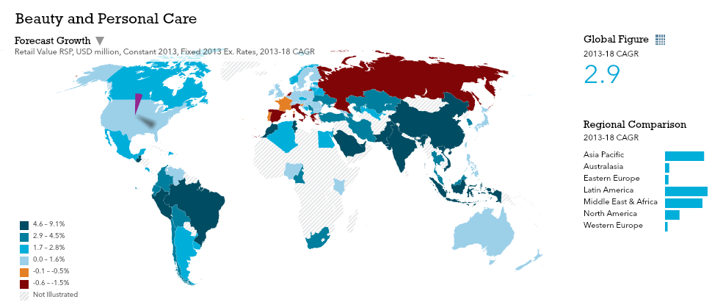
Antecedentes del sector cosmético:
Crecimiento futuro del mercado
El crecimiento del mundo está en países como los de AP y TPP
Fuente: Euromonitor Internacional

Slide 6
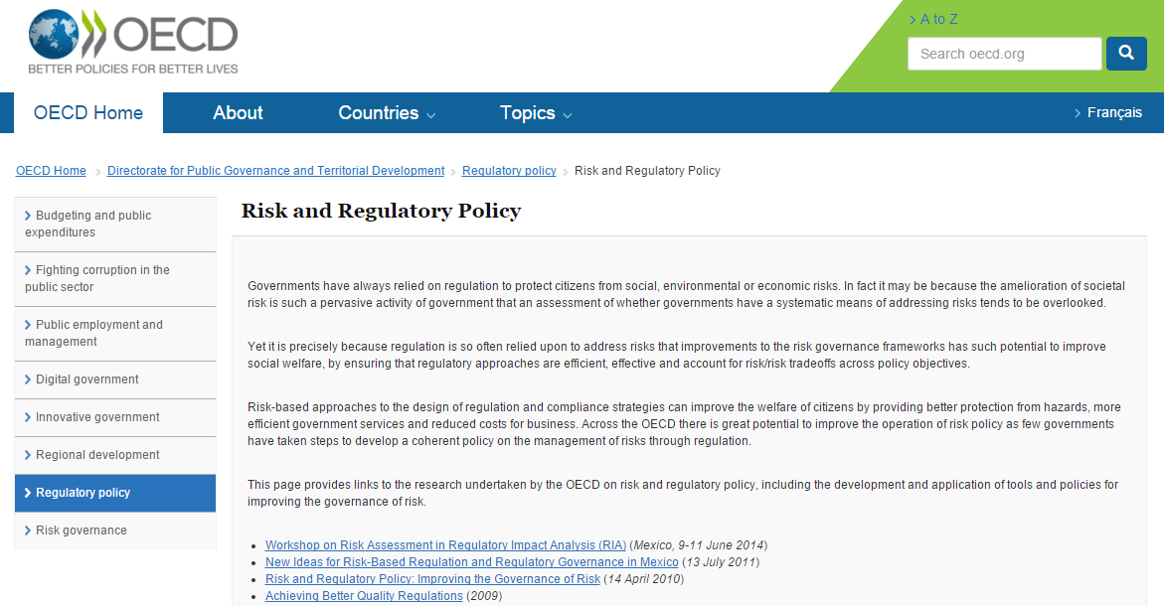
Antecedentes del sector cosmético:
Características regulatorias
Productos reconocidos como de bajo riesgo comparativo
Fuente: http://www.oecd.org/gov/regulatory-policy/risk.htm

Slide 7
Cómo hacemos las cosas hoy
Antecedentes marco regulatorio y tratados:
¿Cómo se crea esa regulación?
Simplificando: Misma discusión, distinto país…
Resultado
Gran desgaste intra-industria y con gobiernos
Multiplicación de OTCs
Dificultad para economías de escala
Interlocución de la industria dispersa
Protección al consumidor con distintas reglas

Slide 8
Negociación Tradicional
Imponer el modo en que yo hago las cosas
Imponer el modo en que yo hago las cosas

Slide 9
Negociación Tradicional
Imponer el modo en que yo hago las cosas
Imponer el modo en que yo hago las cosas
Imponer el modo en que yo hago las cosas

Slide 10
Negociación Tradicional
Imponer el modo en que yo hago las cosas
Imponer el modo en que yo hago las cosas
Imponer el modo en que yo hago las cosas
Imponer el modo en que yo hago las cosas
Imponer el modo en que yo hago las cosas

Slide 11
Cambio de visión en la industria
Dónde estamos
Cómo se ve la regulación adecuada o “ideal” (el benchmark dentro o fuera de la región)
Cómo podemos mantener lo que ya hemos ganado
(ni un paso atrás, sólo hacia adelante al ideal)
Negociaciones comerciales como una oportunidad
(implementar mejores prácticas y eliminar OTC’s que restan competitividad a productores nacionales e importadores)

Slide 12
Nuevo paradigma
Qué tan lejos estoy del ideal??
Qué tan lejos estoy del ideal??
Qué tan lejos estoy del ideal??
Qué tan lejos estoy del ideal??

Slide 14
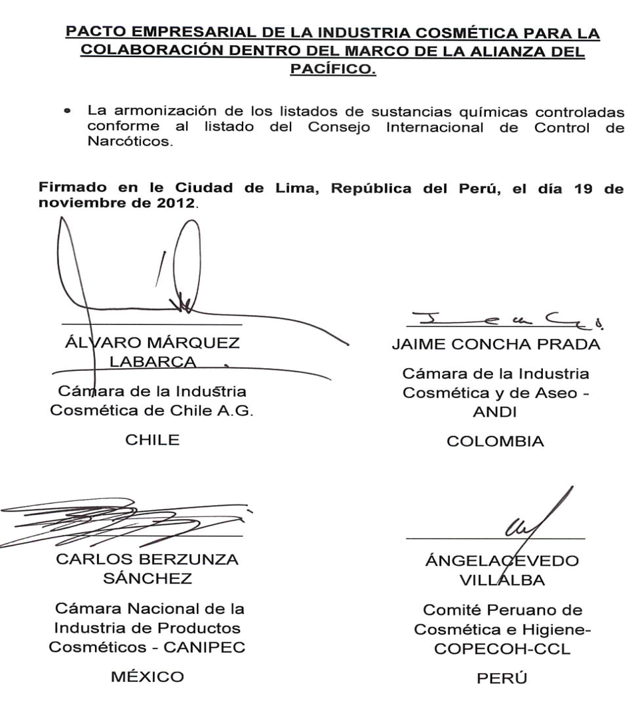
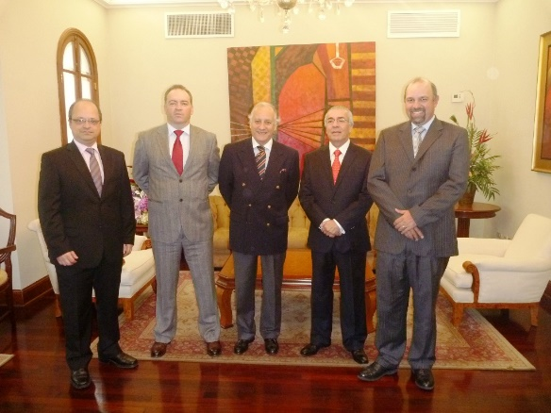
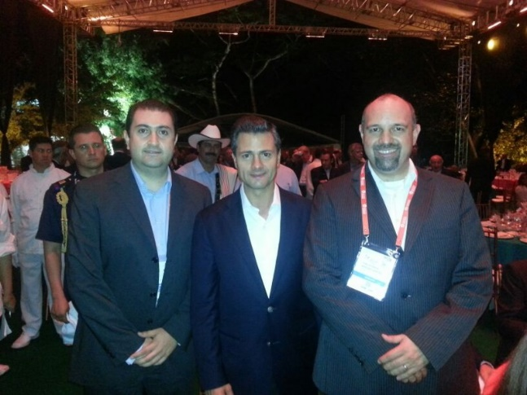
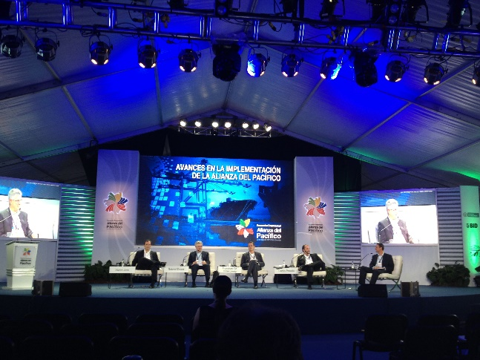
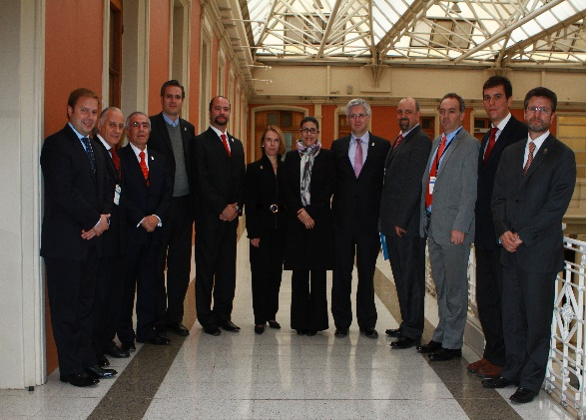
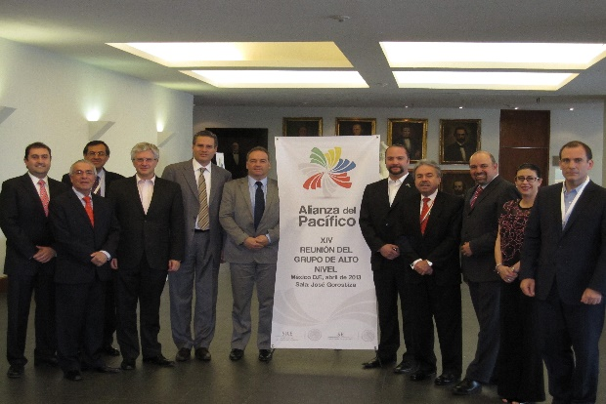
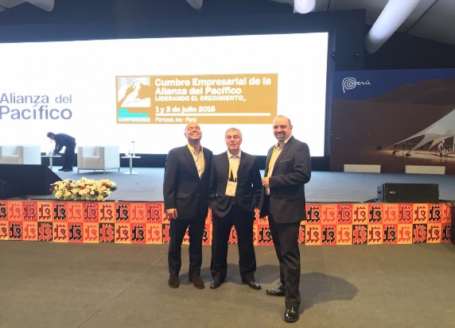
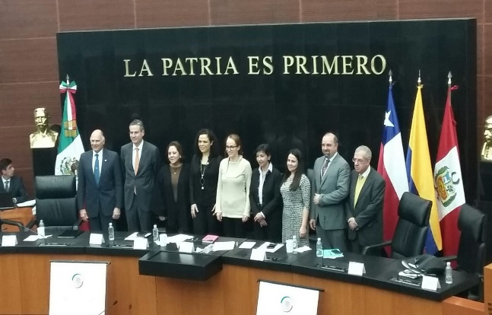
Aplicación práctica en la AP

Slide 15
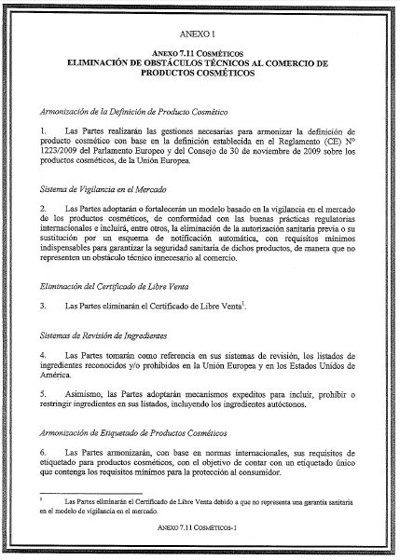
Resultados alcanzados
Productos de bajo riesgo: Definición armonizada de “producto cosmético” Homologación de sistemas de revisión de ingredientes Control en el mercado Eliminación de autorización previa Eliminación CLV Eliminar certificaciones por lote en proceso internación sanitaria Buenas Prácticas de Fabricación internacionales sin certificación Eliminación de números en la etiqueta Sistema de vigilancia en el mercado Otros Tolerancias de llenado de jabones

Slide 16
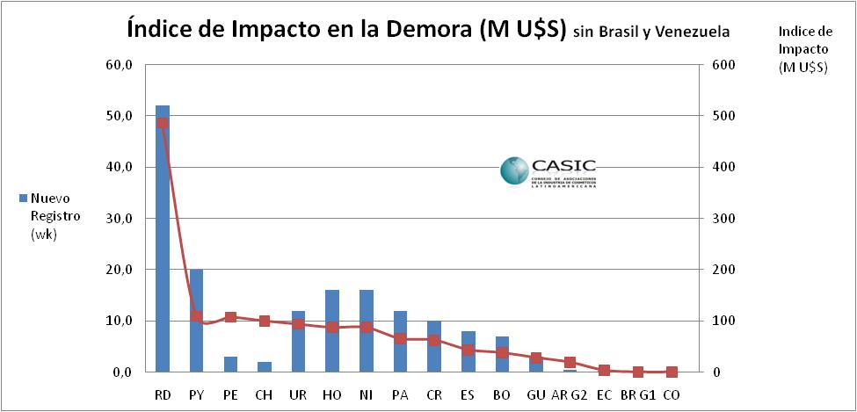
Registro Sanitario
Miembros
plenos
Países
observadores
Fuente: CASIC
Notes:
16

Slide 17
Siguientes pasos
Aprobación del Primer Protocolo Modificatorio por los poderes legislativos de los países parte de la AP (Senado de la República ya lo hizo). Seguimiento a la implementación coadyuvando con las autoridades competentes Seguir participando en las negociaciones con la propuesta que se tiene para el sector de Aseo Doméstico Seguir compartiendo la experiencia con otros sectores Potenciar el efecto de las mejores prácticas acordadas para este sector en otras regiones

Slide 18
Lo que sigue es más difícil
Receta ganadora:
Comunicación recíproca y roles
Propuestas por
la industria
(4 Cámaras y CASIC)
Logro de acuerdos por los negociadores
(Subgrupo OTC cooperación regulatoria)
Análisis y aprobación por los reguladores
(COFEPRIS)
Seguimiento y Aprobación de alto nivel
(GAN y Senado)

Slide 19
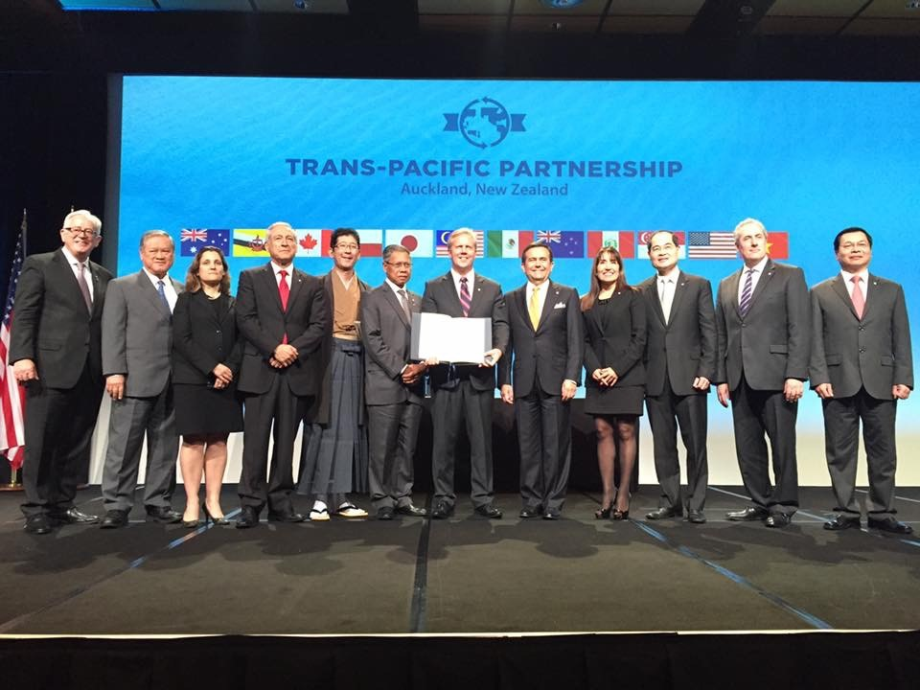
Lo que sigue es más difícil
Aplicación práctica en TPP
Acuerdo más importante del mundo: 36.1% PIB, 23.1% exportaciones y 27.5 %importaciones
Autoridades acordaron generar anexos, incluido uno para sector cosmético
México se suma posteriormente (Ronda 8)
Algunas representaciones de industria más involucrados y comunicadas que otras
Una negociación con reglas muy particulares

Slide 20
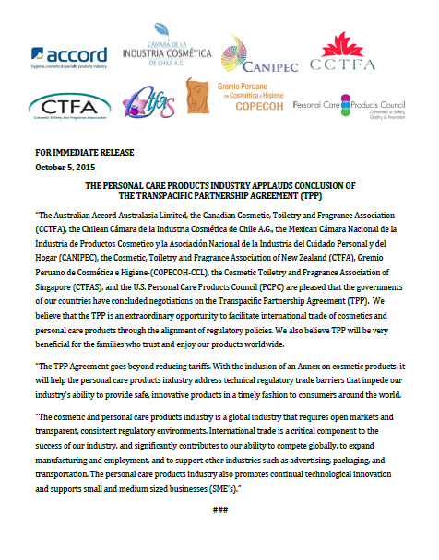
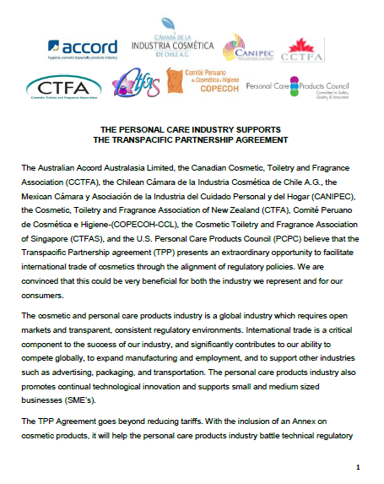
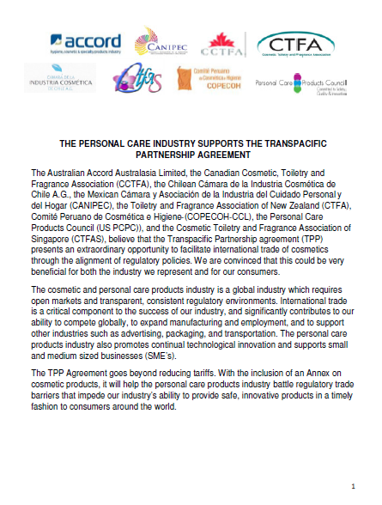
Lo que sigue es más difícil
Aplicación práctica en TPP
Emisión de comunicados conjuntos multilogos
Diálogo y aprobación de las autoridades reguladoras y negociadoras de propuestas
Destacada participación de México para elevar el nivel de ambición del anexo
Efecto de “contagio positivo” con las otras negociaciones llevadas, en particular la Alianza del Pacífico

Slide 21
Hacia dónde vamos
Conclusiones
La Convergencia Regulatoria (armonización donde sea posible) es requisito de competencia en el mundo actual
Efectos del nuevo paradigma
Generación de sinergias y mejor relación intra-industria y con gobierno
Reducción de OTCs
Facilita las economías de escala
Interlocución ordenada de la industria

Slide 22
Hacia dónde vamos
Conclusiones
La convergencia regulatoria en un sector con las características del cosmético
Consumidor
Mejor acceso a productos:
Industria
Mejores condiciones competitivas:
Facilita cumplimiento regulatorio
Gobiernos
Optimizar recursos
Seguros
Innovadores
En condiciones competitivas (sin sobrecostos)
Reducción de sobrecostos
Reputación sólida
Reduce sobrecarga de trabajo: foco en temas prioritarios.
Logro de objetivos de gobierno (atracción de inversión, generación de empleos, etc).
Mejor protección de bienes tutelados (objetivos legítimos)
Aprovechar experiencia exitosa de otros reguladores.
Certeza jurídica
Fomento de inversión
Generación de empleos
Con confianza en industria y gobierno

Slide 23
¡Muchas gracias!
Carlos R. Berzunza Sánchez
Director General
crb@canipec.org.mx
www.canipec.org.mx

